Slide 1
DOUBLE LAYERS SELF-ORGANIZED SPIKING NEURAL P SYSTEMS WITH ANTI-SPIKES FOR FINGERPRINT RECOGNITION

Slide 2
PAȘII PENTRU RECUNOAȘTEREA AMPRENTEI
Preprocesarea imaginii
Modelul trăsăturilor de detaliu
Aplicarea algoritmului de recunoaștere al amprentei

Slide 3
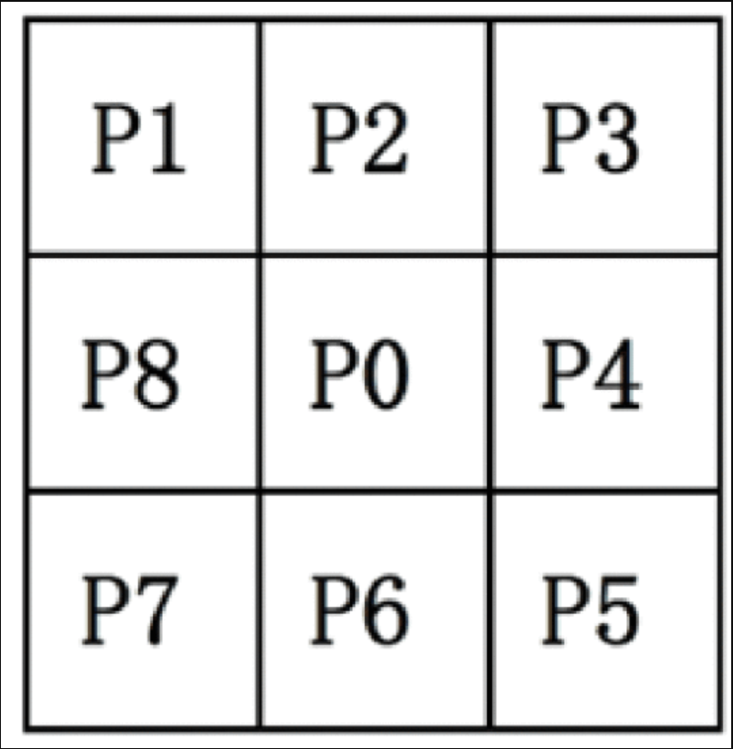
PREPROCESAREA IMAGINII AMPRENTEI
Binarizarea -> presupune convertirea imaginii din nuanțe de gri în imagine binară
Pentru fiecare pixel Pi se verifică dacă face parte sau nu din liniile care fac parte din amprentă.

Slide 4
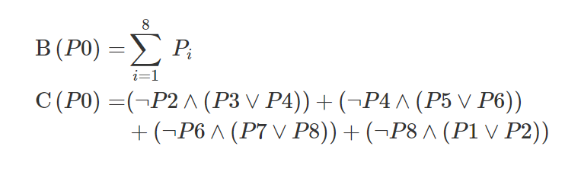
PREPROCESAREA IMAGINII AMPRENTEI
2. Scheletizarea – se realizează pe imaginea binarizată
Se folosește algoritmul Guo&Hall pentru a șterge anumiți pixeli fără a modifica caracteristicile pozei amprentei.
Pentru fiecare pixel Pi se calculează B(P0) și C(P0).
Un pixel negru poate fi scos doar dacă:
B(P0) > 1
C(P0) = 1
(P1∧P3∧P5∧P7)∨(P2∧P4∧P6∧P8)=FALSE (P0 nu e în centrul unei ferestre care are pe margine doar pixeli negri)

Slide 5
PREPROCESAREA IMAGINII AMPRENTEI
3. Extragerea detaliilor amprentei
După preprocesare se extrag detalii precum:
Finalul liniilor de pe amprentă
Bifurcații
! Se pot foma detalii false care trebuie șterse după extragere.

Slide 6
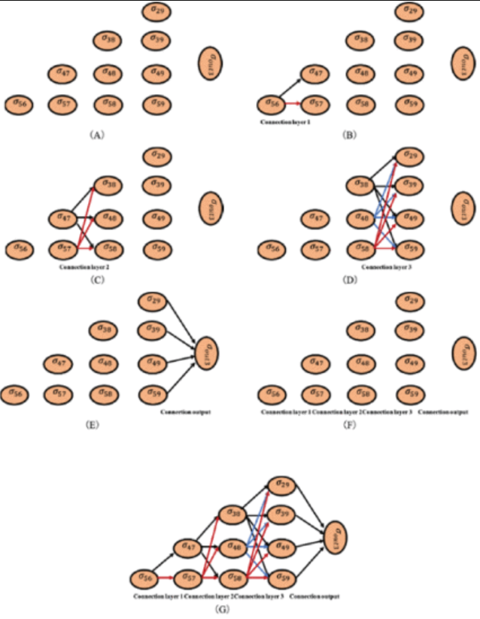
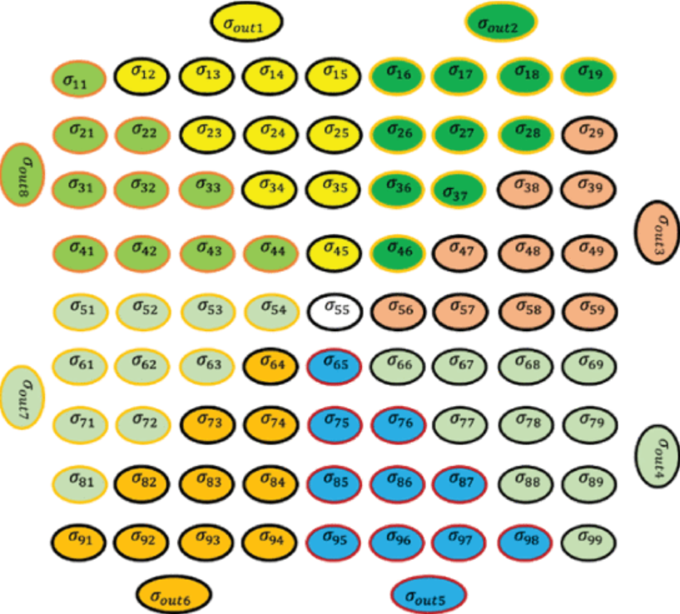


MODELUL TRĂSĂTURILOR DE DETALIU
Pentru fiecare detaliu se va construi un model.
Se va alege un punct care va fi setat drept punct central și se va alege un pătrat m x m (aici m = 9)
Formal modelul are următorul constructor:
Π=(O,σ_11,σ_12,…σ_19, σ_20,σ_21,σ_22,…,σ_99,syn_0,out_l)
Fiecare neuron σ_li =(n_li, R_li) unde R_li reprezintă regulile neuronal σ_li.
Exemplu de regulli:
Spiking
Crearea de sinapse
Ștergerea de sinapse
Conexiunile neuronilor din partea a treia a primului strat.
După construirea unui model ca acesta, cele 8 ieșiri reprezintă un detaliu (minutiae).

Slide 7
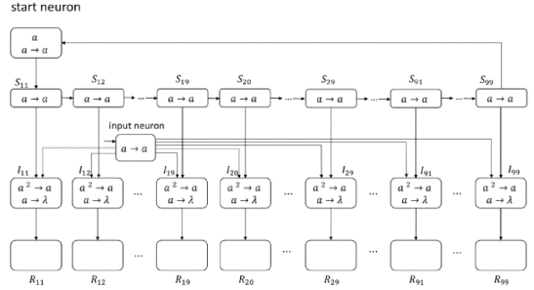
INPUT MODULE
Cu input module, modelul de detaliu (minutiae) poate obține spikes pentru fiecare neuron

Slide 8
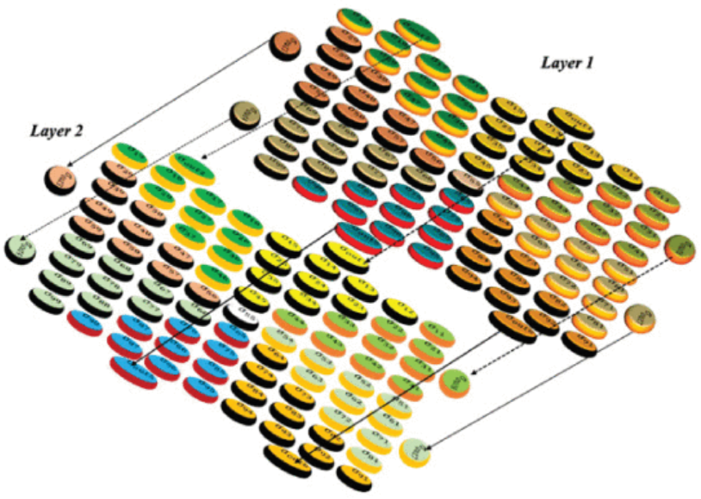
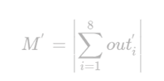

ALGORITMUL DE RECUNOAȘTERE A AMPRENTEI
1. Inițializarea: m=0(nr de puncte care se potrivesc),n1,n2,M,i
n1 – nr. detalii de șablon
n2 – nr. detalii de eșantion (ceea ce vrem să verificăm)
M = gradul de potrivire pentru șablon și eșantion = (2*m)/(n1+n2)
2. Construirea a n1 modele double layers self-organised neural P system using anti-spikes: Π1,..., Πn1.
Primul strat folosește anti-spikes, al II-lea – spikes .
Se introduce în fiecare prim strat șirul binar despre detaliile șablonului.
3. Se alege un detaliu din eșantion pentru unul din modelele Πi și prin Input module se introduce șirul său binar în al II-lea strat
4. Sistemele Spike Neural P rulează până la configurarea de terminare. Rezultă 8 variabile. Se calculează gradul de similaritate între cele 2 detalii: ,unde . Dacă out_i’ < OUT (OUT = prag) atunci cele 2 detalii se potrivesc => m+1, oprirea modelului, ștergerea detaliului din eșantion + trecerea la pasul (6). Altfel, pasul (5)
5. Presupune modificarea unghiului: modificarea sinapsei astfel: neuronii de ieșire din I-ul strat fac sinapsă cu out_2 ,out_3 , ..., out_8 ,out_1 (al II-lea strat)+ (3)+(4). Dacă condiția de potrivire nu este acceptată atunci neuronii de output din al II-lea strat fac shiftare la stânga: out_8,out_1,...,out_7 +(3)+(4).
6. Execută (3)-(5) pentru toate modelele Π până când se termină matchingul
7. Valoarea de ieșire: m, M

Slide 9
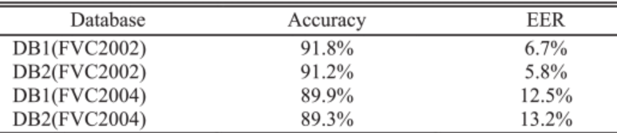
REZULTATE EXPERIMENTALE
S-a ales baza de date DB2 din FVC2002 și 2004.
Pentru șablon: prima imagine a 10 degete, eșantion – restul
Se aleg două amprente și se aplică preprocesarea.
În urma preprocesării în șablon rămân 44 detalii, în eșantion – 53
Se aleg 2 bifurcații separat pentru șablon și eșantion
Bifurcarea din șablon se introduce în primul strat și șirul binar din eșantion se introduce în al doilea strat.
Primul strat trimite anti-spikes spre neuronii de output din stratul 2.
Sistemul are ca dată de ieșire (0,-24,0,0,0,1,0,0)
M’ = 23, prag OUT = 144 => cele 2 bifurcații se potrivesc
După ce tot sistemul se termină => m = 20 => M = 0.41
Acuratețea finală este de 91,8%.

